Slide 1
计算理论
第6章 可计算性理论的高级专题
朴秀峰
xfpiao@126.com

Slide 2
主要内容
6.1 递归定理
6.1.1 自引用
6.1.2 递归定理的术语
6.1.3 应用
6.2 逻辑理论的可判定性
6.2.1 一个可判定的理论
6.2.2 一个不可判定的理论
6.3 图灵可归约性
6.4 信息的定义
6.4.1 极小长度的描述
6.4.2 定义的优化
6.4.3 不可压缩的串和随机性

Slide 3
递归定理
递归定理是一个数学结论，在可计算性理论的高级研究中起着重要的作用。
考察与生命科学有关的一个悖论：
1) 生物都是机器。
2) 生物都能自再生。
3) 机器不能自再生。
设有构造机器 B 的机器 A：A 肯定比 B 复杂，但一个机器不会比它自己更复杂。因此没有机器能够制造它自己，故自再生是不可能的。？？
制造能生产自己的机器是可能的。

Slide 4
递归的意义
自己调用自己
从前有个庙，庙里有个老和尚，老和尚给小和尚讲故事，讲的故事是：“从前有个庙，庙里有个老和尚，老和尚给小和尚讲故事，讲的故事是……”
自我繁殖
#include <stdio.h>
main()
{ char *c="#include <stdio.h> main(){char *c=%c%s%c;printf(c,34,c,34);}";
printf(c,34,c,34);
}

Slide 5
自引用
引理
6.1
存在可计算函数 q: Σ* →Σ* ，对任意串 w, q(w) 是图灵机 P_{w} 的描述，P_{w} 打印出 w，然后停机。
可以任取一个字符串 w，然后从它构造一个图灵机，使得此图灵机将 w内装在一个表中，这样，当此图灵机开始运行后，它只要简单输出 w 即可。
下列 TM Q 计算 q(w)：
Q = “对于输入串 w：
  1) 构造下列图灵机 P_{w}：
  Pw = “对于任意输入：
  a) 抹去输入。
  b) 在带上写下 w。
  c) 停机。”
  2) 输出< P_{w} >。”

Slide 6
图灵机 SELF
图灵机 SELF 忽略输入，且打印出它自己的描述。
图灵机 SELF 有两个部分，分别叫做 A 和 B，将 A 和 B 想象成两个分离的过程，它们一起组成 SELF。
我们希望 SELF 打印出 <SELF> = <AB>。
A 部分首先运行，在根据完成情况将控制传给 B。A 的任务是打印出 B 的描述。
使用机器 P_{<B>} 来定义 A，其中 P_{<B>}用函数 q 在 <B> 处的值q(<B>)描述，这样，A 部分是一个打印出 <B> 的图灵机。A 的描述依赖于是否已经有了 B 的描述，所以在构造出 B 之前，无法完成 A 的描述。
定义 B，使之能打印 A：B 从 A 产生的输出来计算 A。
如果 B 能得到 <B>，它就能用 q 来得到 <A>。当 A 结束时，它被留在带上。所以 B 只要看着带子就能得到 <B>。在计算 q(<B>) = <A>之后，B 将之加到带的前面。
然后将 A 和 B 组合成一个机器并在带上写下它的描述。

Slide 7
图灵机 SELF
SELF 的示意图，一个打印它自己的描述的 TM
A
B
(=P_{<B>})
SELF 的控制器
…
A = P_{(B)}，且
B = “ 对于输入 <M>，其中 M 是一个 TM 的一部分：
1) 计算 q(<M>)。
2) 将其结果与 <M> 结合来组成一个完整的 TM 描述。
3) 打印这个描述，然后停机。”

Slide 8
图灵机 SELF
如果现在运行 SELF ，能观察到如下动作：
A
B
(=P_{<B>})
SELF 的控制器
…
1) 首先 A 运行，它在带上打印 <B>；
2) B 开始运行，它查看带子，找到它的输入 <B>；
3) B 计算 q(<B>)=<A>，然后将之与 <B> 合并，构成 TM SELF 的描述 <SELF>。
4) B 打印这个描述，且停机。

Slide 9
图灵机 SELF
容易用任何程序设计语言实现这个构造，即得到一个程序，输出就是它自己。
也可用自然语言实现：
打印这个句子
考虑下面的变换
打印下面语句的两个副本，在第二个副本上加引号；
“打印下面语句的两个副本，在第二个副本上加引号；”
本例中，B 部分的构造是如下的句子：
打印下面语句的两个副本，在第二个副本上加引号；
A 部分与之相同，只是用引号将之括起来。
A 提供了 B 的一个副本给 B。

Slide 10
递归定理
设 T 是计算函数 t : Σ*×Σ*→Σ* 的一个图灵机。
则存在计算函数 r : Σ* → Σ* 的一个图灵机 R，使得对每一个 w，有：
r (w) = t (<R>, w )
定理
6.2
只需要制造一个 TM T，使之以自己的描述作为输入的一部分。然后递归定理就产生一个新的机器 R，它和 T 一样运行，只是 R 的描述被自动地装在 T 中。
A
B
T
(=P_{<BT>})
R 的控制器
…
Notes:
此证明与 SELF 的构造类似，分三部分A, B 和 T 来构造图灵机 R，其中 T 由定理的叙述给出。

Slide 11
递归定理
A
B
T
(=P_{<BT>})
R 的控制器
…
A 是由 q(<BT>)描述的图灵机 P_{<BT>}。为了保持输入w，重新设计 q，使得 P_{<BT>} 印出任何预先在带上存在的串的输出。在 A 运行之后，带上包含 w<BT>。
B 是如下的过程：检查带子，并将 q 应用于带内容。结果是<A>。然后 B 将 A、B 和 T 组成一个图灵机，并得到它的描述 <ABT> = <R>。
最后，描述的编码和 w 结合，在带上形成结果串 <R, w>，并将控制传给 T。

Slide 12
递归定理的术语
在设计图灵机算法时，可用如下方式使用递归定理。
如果你正在设计一个图灵机 M，则可以在 M 的算法的非形式描述中包含如下的短语：
“得到自己的描述<M>”。一旦得到自己的描述，M 就能像使用其他已计算出来的值一样使用这个描述。
例如，M 可以简单打印出 <M>；或者计算 <M> 中的状态数；或模拟 <M>。
用递归定理来描述机器 SELF：
SELF = “对于任意输入：
1) 利用递归定理得到它自己的描述 <SELF>；
2) 打印 <SELF>。”

Slide 13
递归定理的术语
递归定理展示了怎样实现“获得自己的描述”的构造。
为了产生机器 SELF，首先写下以下机器 T：
T = “对于输入< M, w >：
1) 打印 <M> 并停机。”
TM T 得到 TM M 和它输入的串 w 的描述，它打印了 M 的描述 <M>。然后递归定理展示怎样获得在输入 w 上的 TM R，像 T 在输入 <R, w> 上那样操作。因此 R 打印出 R 的描述，恰好是机器 SELF 所需要得到的。

Slide 14
递归定理的应用
计算机病毒是一个计算机程序，它被设计成在计算机中传播它自己。为了实现自我复制的基本任务，可能使用到递归定理证明中的结构。
例 计算机病毒；（Autoexec.BAT ) 从A: 盘 复制 到B:盘
Echo This is a Virus program
IF exist b:\autoexec.bat goto Virus
Goto No_Virus
: Virus
B:
Rename autoexec.bat auto.bat //准备冒名顶替
Copy a:\autoexec.bat b: //自我复制部分
Echo I am Virus //诚实的自白
Del *.exe //实施破坏
: No_virus
A:
\Auto //调用原来 autoexec.bat，给出平安无事的假象

Slide 15
递归定理的应用
定理
6.3
A_{TM}是不可判定的。
假设图灵机 H 可判定 A_{TM}。构造下列图灵机 B。
B = “对于输入 w：
  1) 由递归定理得到自己的一个描述 <B>。
  2) 在输入 <B, w>上运行 H。
  3) 得到与 H 相反的结果，
  即：如果 H 拒绝，则接受；如果 H 接受，则拒绝。”
对输入w，B 的结果与 H 相反，所以 H 不可能判定 A_{TM}。

Slide 16
递归定理的应用
如果 M 是一个图灵机，则 M 的描述 <M> 的长度是描述 M 的串中所含符号的个数。如果没有与 M 等价的图灵机有更短的描述，则称 M 是极小的。令
MIN_{TM}＝{ <M> | M 是一个极小 TM }
定义
6.4

Slide 17
递归定理的应用
定理
6.5
MIN_{TM}不是图灵可识别的。
假设 TM E 枚举MlN_{TM}，然后试图来得到矛盾。构造下列 TM C。
C = “ 对于输入 w：
  1) 由递归定理得到它自己的一个描述 <C>。
  2) 运行枚举器 E，直到一个比 C 的描述更长的机器D出现。
  3) 在输入 w上模拟 D。
为 MIN_{TM} 是无限的，故 E 的序列中必定含有 TM，其描述比 C 的描述更长。
因此，C 的第二步最终将在某个 TM D上终止，且 D 比 C 更长。
然后 C 就模拟 D，且与之等价。
因为 C 比 D 短且与之等价，故 D 不可能是极小的，但D又在 E 产生的序列中出现，这样就得到了矛盾。

Slide 18

递归定理的应用
设 t: Σ* → Σ* 是一个可计算函数，则存在一个图灵机 F，使得 t(<F>)描述一个与 F 等价的图灵机。这里假设如果串不是一个正确的图灵机编码，那么它描述的图灵机立即拒绝。
定理
6.6
设 F 是下列图灵机。
F = “ 对于输入w：
  1) 由递归定理得到它自己的一个描述<F>。
  2) 计算 t (<F>) 得到一个 TM G 的描述。
  3) 在输入w上模拟 G。”
显然，<F> 和 t(<F>) = <G> 描述了等价的图灵机，
因为 F 模拟 G。

Slide 19
主要内容
6.1 递归定理
6.1.1 自引用
6.1.2 递归定理的术语
6.1.3 应用
6.2 逻辑理论的可判定性
6.2.1 一个可判定的理论
6.2.2 一个不可判定的理论
6.3 图灵可归约性
6.4 信息的定义
6.4.1 极小长度的描述
6.4.2 定义的优化
6.4.3 不可压缩的串和随机性

Slide 20
逻辑理论的可判定性
数理逻辑是数学的一个分支，它研究数学本身。
数理逻辑关心如下问题：什么是定理？什么是证明？什么是真？算法能判定哪些命题是真的？所有真命题都是可证的吗？
关心的焦点：能否确定一个数学命题是真是假，以及这种问题的可判定性。

Slide 21
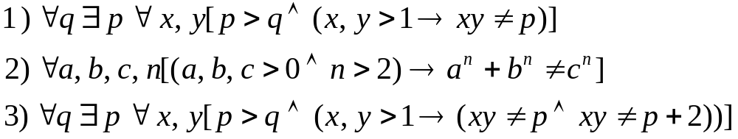
逻辑理论的可判定性
首先需要建立一个精确的语言来将这些问题形式化。我们的要求是能够考虑如下数学命题：
命题1称，有无限多个素数存在，在大约2300年以前的欧几里德时代，就已知道这个命题是真的。
命题2称为费马大定理，这个命题几年前由安德鲁·威尔士(Andrew Wiles)证明为真。
命题3称，有无限多个素数对存在，这被称为孪生素数猜想(twin prime conjecture)。它到现在还未被解决。

Slide 22
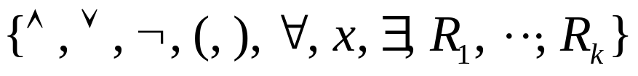
逻辑理论的可判定性
为了将之进一步精确化，现在描述这个语言的字母表：
符号∧，∨，┐称为布尔运算；“(”和“)”是括号；符号 ∀ 和 ∃ 是量词；符号x用来代表变元；符号R₁，… ，R_{k} 称为关系。

Slide 23
公式
公式是字母表上的良构串。
形如 R_{i} (x₁, x₂, … , x_{j}) 的串是原子公式，值 j 是关系符号 R_{i}的元数。
一个良构公式中所有出现的相同关系符号必须有相同的元数。
一个串∮如满足一下条件，则是一个公式：
1) 是一个原子公式；
2) 具有形式∮₁∧ ∮₂ 或 ∮₁∨ ∮₂或 ┐∮₁。
其中∮₁和∮₂ 是更小的公式。
3) 具有形式∮₁∧∮ ₂ 或∮₁∨∮₂ 或 ¬∮₁。
其中 ∃x[∮₁] 或 ∀x[∮₁]，其中 ∮₁ 是更小的公式。

Slide 24
公式
辖域：紧跟在量词化变元后的一对括号中的部分。
前束范式：所有量词都出现在公式的前面。
自由变元：没有被量词的辖域所约束的变元。
句子或命题：没有自由变元的公式。
(1) ∀x (F(x,y)→G(x, z) )
(2) ∀x (F(x)→G(y)) → ∃y (H(x)∧L(x, y, z))

Slide 25
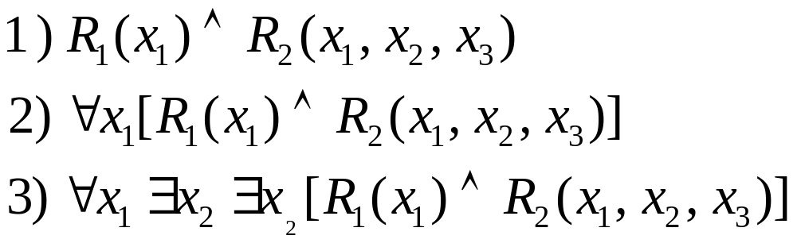
逻辑理论的可判定性
例6.7 在下列公式中，只有最后一个是句子：

Slide 26
逻辑理论的可判定性
论域：覆盖变元可能的取值。
将关系符号指定为确定的关系。而关系是从论域上的k元组到{TRUE，FALSE}的函数。
关系符号的元数必须和指派给它的关系和元数相同。
论域连同关系到关系符号的指派一起称为模型。
形式上，一个模型 M 是一个元组(U, P₁, …, P_{k})，其中U是论域，P₁ 到 P_{k} 是指派给符号 R₁ 到 R_{k} 的关系。
模型语言：在公式的集合中，只使用此模型指派的关系符号，且对每个关系符号，使用正确的元数。
如果∮是某个模型语言中的句子，则∮在这个模型中不为真就为假。如果∮在模型 M 中为真，则说 M 是∮的一个模型。

Slide 27
逻辑理论的可判定性
例6.8 设∮是句子∀x∀y [ R₁(x, y) ∨ R₁(y, x)] ，模型 M₁ = (N, ≤)是如下的模型：它的论域是自然数集，它将“小于或等于”关系分配给符号R₁。显然∮在M₁中为真，因为对于任意两个自然数 a 和 b，a ≤b 和 b≤a 必有一个成立。
但如果M₁将“小于”关系（而不是“小于或等于”关系）指派给R₁，则∮将不真，因为当 x 和 y 相等时，它不再成立。
如果事先知道什么关系将指派给 R_{i}，就可以用这个关系的惯用记号来代替 R_{i}，且按习惯，可用中缀记法。
对于 M₁，可以将∮写成
∀x∀y [ x ≤y ∨ y≤x]

Slide 28
逻辑理论的可判定性
例6.9 设 M₂ 是如下的模型：它的论域是是实数集 R，且讲关系 PLUS 指派给 R₁，其中：只要当 a+b=c 时 PLUS(a, b, c) =TURE。则 M₂ 是ψ= ∀y∃x [ R₁(x, x , y)] 的一个模型。
但如果用 N 代替 R 作为 M₂ 的论域，则此句子为假。
如果 M 是一个模型，这个模型语言中所有真句子的集合称为 M 的理论系统，简称为理论，记为Th(M) 。

Slide 29
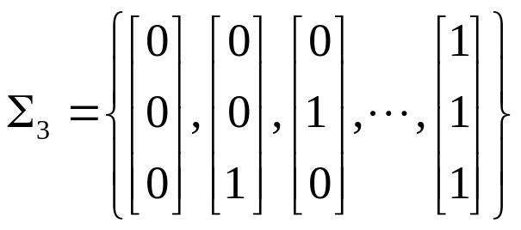
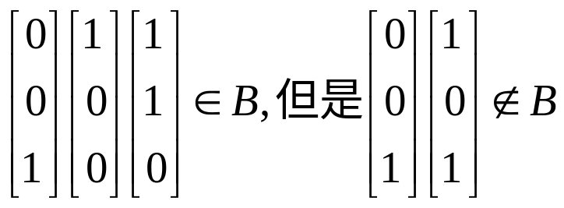
一个可判定性的理论
定理
6.10
Th(N, +)是可判定的。
设 Σ₃ 包含所有高度为 3 的 0 和 1 的列。Σ₃ 上的字符串给出三行 0 和 1。把每一行看作一个二进制数，令
B = { w∈Σ₃ | w 最下面的一行等于上面两行的和 }
则 B 是正则的。

Slide 30
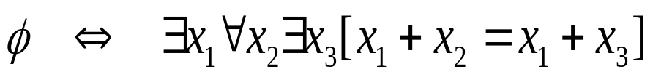
Th(N, +)是可判定的
考虑如下一个实例：
构造有限自动机：{ (x₁, x₂, x₃) | x₁+x₂=x₁+x₃ }
然后构造NFA：{ (x₁, x₂) | ∃x₃ x₁+x₂=x₁+x₃ }
同样：{ (x₁) | ∀x₂∃x₃ x₁+x₂=x₁+x₃ }…
φ 为真时，得到 {()},为假时得到∅。

Slide 31
一个可判定性的理论
定理
6.10
Th(N, +)是可判定的。
思路：对于输入为(N, +)的语言中的句子∮检查其在模型中是否为真。
∮=Q₁x₁Q₂x₂ …Q_{l}x_{l} [ψ]
对于 0~l 的每一个i，令公式∮_{i} 为
∮_{i}=Q_{i+1}x_{i+1}Q_{i+2}x_{i+2} …Q_{l}x_{l} [ψ]
这样，∮₀=∮且 ∮_{l} =ψ。
对于从 0 到 l 的每个 i，算法构造了一个有穷自动机 A_{i}，它识别如下串的集合：这些串表示∮_{i} 为真的数的 i 元组。算法先直接构造 A_{i}，然后，对从 l 向下到 1 的每个 i，它用 A_{i} 构造 A_{i-1}。最后，一旦得到 A₀，算法就检查 A₀是否接受空串。如果接受，则∮为真，算法也就接受。

Slide 32
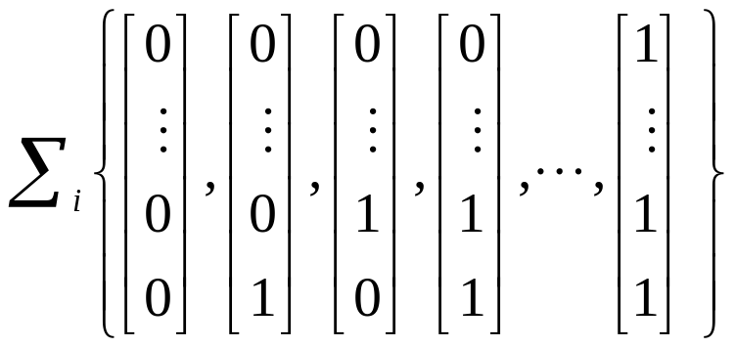
Th(N, +)是可判定的
对 i > 0，定义字母表
则 Σ_{i} = 包含了所有 0 和 1 构成的 i元列向量。 Σ_{i} 上的每个串表示 i 的二进制整数（沿行读）。令Σ₀ = { [ ] }，其中[ ]是一个符号。
现在介绍判定 Th(N,+) 的算法。对于输入∮ (其中∮为句子)，算法如下运行：写下∮，且对从 0 到 l 的每个 i，如同在证明思路中介绍的那样定义∮_{i 。}再对每个这样的i，由∮_{i}构造有穷自动机A_{i}，使得只要∮_{i}(a₁, …,a_{i})为真，它就接受Σ_{i}*上对应于i元组a₁, …, a_{i} 的串。A_{i} 的构造如下：

Slide 33
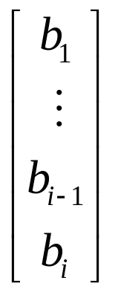
一个可判定性的理论
为构造第一个机器 A_{l}，注意到∮_{l}＝ψ 是原子公式的布尔组合。
在 Th(N,+) 的语言中，原子公式只有单个加法。对每个这样的单个加法，可以构造—个有穷自动机来计算这样的单个加法所对应的关系，然后将这些有穷自动机组合起来，就能给出自动机A_{l}。这样做要涉及正则语言类对于交、并和补的封闭性，以计算原子公式的布尔组合。
接下来说明怎么由 A_{i+1} 来构造 A_{i}。如果∮_{i} = ∃ x_{i+1}∮_{i+1，}则构造 A_{i} 使得它的运行几乎与A_{i+1}一样，区别在于 A_{i} 非确定地猜 a_{i+1} 的值，而不是将它作为输入的一部分而接受。
更精确地说，对于 A_{i+1} 的每个状态， A_{i} 包含一个与之对应的状态；且 A_{i}还包含一个新的起始状态。每当 A_{i} 读下列符号时，

Slide 34
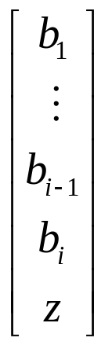
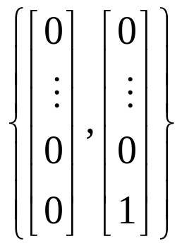
一个可判定性的理论
这里每个 b_{i}∈{0,1} 是数 a_{i} 的某一位，它非确定地猜 z∈{0,1}，且在下列输入符号上模拟 A_{i+1}。
最初，A_{i} 非确定地猜测 a_{i+1}的引导位，这些引导位对应于 a₁ 到 a_{i} 中隐藏的引导 0。猜测的方法是：从它新的起始状态到所有状态非确定性地进行分叉，这些状态是 A_{i+1} 以 Σ_{i+1}中下列符号的串为输入、从它的开始状态所能到达的状态。
显然，如果存在a_{i+1}，使得A_{i+1}接受(a₁,…,a_{i+1})，则A_{i}接受(a₁,…,a_{i}) 。
如果∮_{i}= ∀x_{i+1}∮_{i+1}，它等价于 ¬∃x_{i+1}∮_{i+1}。首先构造识别语言 A_{i+1} 的补的有穷自动机，然后应用上述对于∃量词的构造，最后再一次应用补来得到A_{i}。
有穷自动机 A₀ 接收某个输入，当且仅当∮₀为真。所以算法的最后步骤是检查 A₀ 是否接收 ε。如果是，则∮为真，且算法接受它；否则，就拒绝。

Slide 35
一个不可判定性的理论
定理
6.11
Th(N, +, ×)是不可判定的。
引理
6.12
设 M 是一个图灵机，w 是一个串：从 M 和 w 能构造(N, +, ×) 的语言中的公式∮_{M,w}，使得它只包含单个自由变元 x，且句子 ∃x∮_{M,w} 为真当且仅当M 接受w。

Slide 36
一个不可判定性的理论
定理
6.13
Th(N, +, ×)中可证命题的集合是图灵可识别的。
证明：如果∮是可证的，则下列算法P接受其输入∮ 。算法P使用在可证性
性质1中所说的证明检查器，检查每个可能成为∮的证明的候选串。如果发
现一个侯选串正是一个证明，则接受它。

Slide 37

一个不可判定性的理论
定理
6.14
Th(N, +, ×)中存在不可证的真命题。
证明：用反证法。假设所有真命题都是可证的，利用这个假设来
构造判定命题是否为真的算法D，与定理6.11矛盾。
对于输入∮，算法D如下运行：在输入∮和 ∮上并行地运行定
理6.13的证明中给出的算法P。这两个命题总有一个为真，根据假设，
总有一个是可证的。因而P在其中一个输入上停机。根据可证性性质2，
如果∮是可证的，则∮为真；如果 ∮是可证的，则∮为假。所以算
法D能判定∮的真假性。

Slide 38
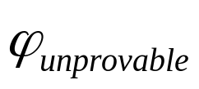


一个不可判定性的理论
定理
6.15
本定理的证明中描述的句子是 不可证的。
证明：设S是如下运行的TM。
S＝“对于任意的输入：
1)出递归定理得到它自己的描述<S>。
2)用引理6.12构造句子 。
3)在输入 上运行定理6.13给出的算法P。
4)如果上一步接受，就接受；如果它停机且拒绝，则拒绝。”
设 是算法S的第二步所描述的句子 。 为真，当是仅当S
不接受0（串0是随意选择的)。
如果s能找到 的一个证明，S就接受0，这个句子也就因
之为假。一个假句子是不能被证明的，所以这种情形不可能发生。剩下
的唯一可能性是S不能找到 的证明，因而S不接受0。但我们已
宣布过 为真。

Slide 39
主要内容
6.1 递归定理
6.1.1 自引用
6.1.2 递归定理的术语
6.1.3 应用
6.2 逻辑理论的可判定性
6.2.1 一个可判定的理论
6.2.2 一个不可判定的理论
6.3 图灵可归约性
6.4 信息的定义
6.4.1 极小长度的描述
6.4.2 定义的优化
6.4.3 不可压缩的串和随机性

Slide 40
图灵可归约性
考虑两个语言A_{TM}和~A_{TM}，直观上它们可以互相归约。
实际上不能。
语言 B 的一个谕示(oracle)是一个能够报告某个串 w是否为 B 的成员的外部装置。一个谕示图灵机是一种修改过的图灵机，它有询问一个谕示的额外能力。记M^{B}为对语言B有谕示的谕示图灵机。
定义
6.16

Slide 41
图灵可归约性
例6.17 考虑 A_{TM} 的一个谕示。带 A_{TM} 的谕示的一个谕示图灵机比普通的团灵机能判定更多的语言，这样的图灵机能够判定A_{TM}自身(显然成立)，它只要对输入询问它的谕示即可。它也能判定 E_{TM}，即 TM 的空性质检查问题，用的是下面称 T^{A}_{TM} 的过程：
T^{A}_{TM} = “对于输 入<M>，其中 M 是一个 TM：
1)构造下面 TM N：
N = “对任意输入：
a)对 Σ* 中的所有串并行运行 M。
b)如果 M 接受它们中的任何一个串，则接受。”
2)询问谕示以确定 <N,0>∈ A_{TM}是否成立
3)如果谕示回答“不”，则接受；如果回答“是”，则拒绝。”
如果 M 的语言不空，则N将接受每个输入，特别地，将接受 0。从而谕示将回答“是”，且 T^{A}_{TM} 将拒绝。相反地，如果M的语言是空的，则 T^{A}_{TM} 将接受。所以 T^{A}_{TM} 判定 E_{TM}。我们说 E_{TM} 是可判定归约到 A_{TM} 。

Slide 42
图灵可归约性
定义
6.18
语言 A 图灵可归约到语言 B，如果 A 相对于 B 是可判定的，记作入A≤_{T}B。

Slide 43
图灵可归约性
定理
6.19
如果 A≤_{T}B 且 B 是可判定的，则 A 也是可判定的。
如果 B 是可判定的，则可以用判定 B 的实际过程来替换 B 的谕示。这样就用判定 A 的普通图灵机取代了判定 A 的谕示图灵机。
图灵可归约性是映射可归约性的一个推广。如果A≤_{m}B，则入A≤_{T}B，因为此映射归约可以被用来给出一个相对于 B、判定 A 的谕示图灵机。
带 A_{TM} 的谕示的谕示图灵机十分强大。它能解许多不能由普通图灵机解的问题。但即使是这样一个强大的图灵机，也不能判定所有语言。

Slide 44
主要内容
6.1 递归定理
6.1.1 自引用
6.1.2 递归定理的术语
6.1.3 应用
6.2 逻辑理论的可判定性
6.2.1 一个可判定的理论
6.2.2 一个不可判定的理论
6.3 图灵可归约性
6.4 信息的定义
6.4.1 极小长度的描述
6.4.2 定义的优化
6.4.3 不可压缩的串和随机性

Slide 45
信息的定义
A=“0101010101010101010101010101010101”
B=“0101110101001010001110001100011011”.
序列A 有规律地 重复01串 17次，可压缩为 01#17
序列B 比较复杂，短话说不清的，信息量较大
直观感觉：
表达语义的 最短尺寸，可用来度量其信息量
规律性使得描述较短（信息量较小）
规律的描述和输入
重复17次 01
TM w
说明可用 <M>w 的长度来描述信息量

Slide 46
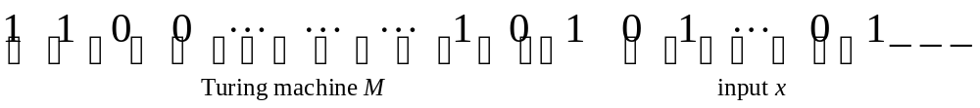
信息的定义
TM M 的描述和它的输入 x 能被描述为较长的二进制串：
M 分隔符 w
如何才能知道 <M> 停止 和 <x> 开始?
我们可以给 <M> 编码:
将 0 写成 “00”
将 1 写成 “11”
“01” 作为分界分界位置

Slide 47
信息的定义
定义
6.20
设 x 是二进制数的串，x 的极小描述，记为d(x)，是最短的串 <M, w>，其中：TM M 在输入w上停机时，x 在带上。且如果有多个这样的串存在，则在其中选择字典序下的第一个串。
X 的描述复杂性记为K(x)，是
K(x) = |d(x)|
换句话说，K(x) 是 x 的极小描述的长度。K(x) 的定义是为了刻画串 x 中的信息量这个直观概念的。

Slide 48
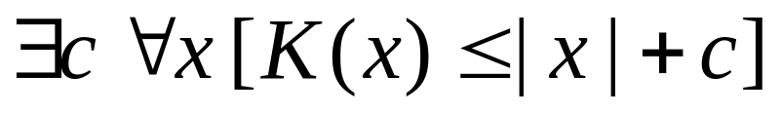
信息描述复杂性的基本结论
定理
6.21
为证明此定理给出的 K(x) 的上界，只需给出一个不长于这个上界的 x 的描述。
x 的极小描述可能比这个描述更短，但不会更长。
考虑串 x 的下列描述。设 M 是这样一个图灵机：
它一启动就停机。此图灵机计算恒等函数——输出与输入是一样的函数。x 的一个描述是 <M>x。
令 c 是 <M> 的长度，就可完成证明。

Slide 49
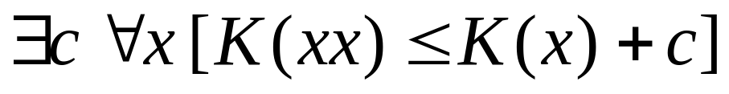
串重复的描述复杂性
定理
6.22
考虑下列图灵机 M，它要形如 <N, w> 的输入，其中 N 是一个图灵机，w 是它的一个输入。
M = “对于输入<N, w>，其中N是一个图灵机，w 是一个串：
1) 在 w 上运行 N 直到停止，且产生输出串 s
2) 输出串 ss。”
xx 的一个描述是 <M>d(x)，而 d(x) 是 x 的最小描述，这个描述的长度是 |<M>| + d(x)，即为 c + K(x)，其中 c 是 <M> 的长度。

Slide 50
串连接的描述复杂性
定理
6.23
构造 TM M，它将输入 w 拆成两个单独的描述。在第二个描述 d(y) 出现以前，第一个描述 d(x) 的所有位都被写两边且以 01 结束，如图6-3所示。
在得到两个描述之后，它们就开始运行，得到串 x 与 y，及产生 xy。
显然，xy 的这个描述的长度是 x 的复杂性的两倍加上 y 的复杂性，再加上描述 M 的固定常量 c。此和为
2K(x) + K(y) +c
这就完成了证明。

Slide 51
定义的优化
在用算法来定义描述复杂性的所有可能的方法中，关于K(x) 的定义具有一个优化性质。
假如将一般的描述语言看做一个可计算函数 p : Σ*→ Σ* ，并定义 x 相对于 p 的极小描述为满足 p(s)=x 的字典下最短的串 s，记为 d_{p}(s)，然后可以定义 K_{p}(x) = | d_{p}(x)|。
例如，将一个程序设计语言，比如 LISP (编码成二进制数)，看作描述语言，则 d_{LISP}(x) 将是输出 x 的极小 LISP 程序，K_{LISP}(x) 将是这个极小程序的长度。
任何此种类型的描述语言，都不会明显地比原先定义的图灵机和输入语言更简洁。

Slide 52
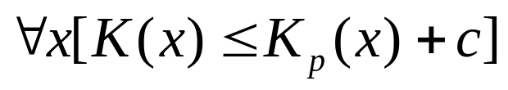
定义的优化
定理
6.24
对任何描述语言p，存在一个只与p有关的常量c，使得
用LISP例子来说明证明思路。假设 x 有一个短的LISP描述w。令M是一个能解释LISP的TM，且以x的LISP程序w作为输入。则<M,x>是x的一个描述，且它比x的LISP描述只大一个固定的量。多出的长度是LISP解释器M。
对于输入语言 p，考虑下列图灵机 M：
M = “对于输入 w:
1) 输出 p(w)。”
则 <M>d_{p}(x) 是 x 的一个描述，它的长度至多比 K_{p}(x)大一个固定常量，此常量为 <M> 的长度。

Slide 53

不可压缩的串和随机性
定义
6.25
设 x 是一个串，如果
则称 x 是 c 可压缩的(c-compressible)。
如果 x 不是 c 可压缩的，则称 x 是不可压缩 c 的。
如果 x 是不可压缩 1 的，则称 x 是不可压缩的。

Slide 54
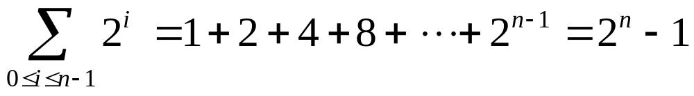
不可压缩的串和随机性
定理
6.26
对于每个长度，都存在不可压缩的串。
证明：长度为n的二进制数串的个数是2^{n}，每个描述都是一个非空的
二进制数串，故长度小于n的描述的个数最多为长度小于等于n-1的串的
个数之和，即：
所以较短描述的个数小于长度为n的串的个数。因此，至少有一个长度为
n的串是不可压缩的。

Slide 55
不可压缩的串和随机性
推论
6.27
至少有2^{n} - 2^{n-c+1} + 1个长度为n的串是不可压缩c的。
证明：如同定理6.26一样，最多有2^{n-c+1} - 1个长度为n的串是c
可压缩的。因为最多只有这么多个长度至多为n - c的描述存在。剩下的2^{n} – (2^{n-c+1} – 1)个都是不可压缩c的。

Slide 56
不可压缩的串和随机性
定理
6.28
设f是一个对几乎所有串成立的性质，则对任意b>0，
性质f只在有限多个不可压缩b的串上的值是FALSE。
证明：设M是下列算法：
M = “对于输入i，其中i是一个二进制整数：
1)在字典序下，找到使得f(s) = FALSE的第i个串s。
2)输出串s。”
可以用M来得到不具有性质f的串的更短描述，方法如下：设x是这样的串，将所有不具有性质f的串排成一个序列，序列是按长度排序的，同一长度的串按字典序排列。令i_{x}是x在这个序列中的位置或序标(index)，则<M, i_{x} >是f的一个描述，这个描述的长度为|i_{x}| + c，其中c是<M>的长度。因为没有性质f的串较少，故x的序标是小的，它的相应描述也是短的。
任取b>0。选择n，使得：在所有长度小于或等于n的串中，至多有1/2^{b+c+1}不具有性质f。所有足够大的n都满足这个条件，因为f 对几乎所有

Slide 57
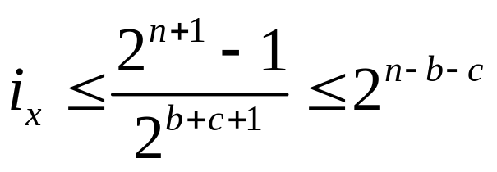
不可压缩的串和随机性
的串成立。令x是长度为n的没有性质f的串，长度小于等于n的串游2^{n+1-1}个，因此，
从而|i_{x}| ≤ n – b – c ，故<M, i_{x}>的长度至多为(n – b – c)+c = n – b。这意味着
K(x) ≤ n – b
这样，使得不具有性质f的每个足够长的x都是可压缩b的。因此，只有有限多个不具性质f的串是不可压缩b的。证毕。

Slide 58
不可压缩的串和随机性
定理
6.29
存在常量 b，使得对每个串 x，x 的极小描述 d(x) 都是不可压缩 b 的。
考虑下列 TM M：
M =“对于输入 <R, y>，其中 R 是一个 TM，y 是一个串：
1) 在 y 上运行 R，且在它的输出不具有形式 <S, z > 时，拒绝。
2) 在 z 上运行 S，且将它的输出放在带上后停机。”
令 b 为 |<M>| + 1，证明 b 满足本定理。如不然，则对某个串 x，d(x) 是 b可压缩的。从而
| d(d(x)) | ≤ | d(x) | - b
但 <M>d(d(x)) 是 x 的一个描述。它的长度至多为
|<M>| + | d(d(x)) | ≤ (b - 1) +(|d(x)| - b) = | d(x) | - 1
x 的这个描述比 d(x) 更短。这与后者的极小性矛盾。

Slide 59
作业
6.7、6.12、6.15、6.23

